Slide 1

Khởi động

Slide 2





Luật chơi: Chọn 2 đội chơi, mỗi đội có 5 thành viên có nhiệm vụ ghi nhớ tất cả các đồ dùng cá nhân hiện ra trên màn hình trong vòng một phút. Sau đó lần lượt ghi thật nhanh tên các đồ vật đó. Hết 2’ đội nào ghi được nhiều đồ vật đúng hơn là đội chiến thắng.

Slide 3


Slide 4

Kiểm tra đáp án:
Hãy chia sẻ cách sử dụng, bảo quản một số đồ dùng cá nhân mà em đã liệt kê.

Slide 5




Bài 7: Bảo quản đồ dùng
cá nhân
(Tiết 1)

Slide 6

Khám phá

Slide 7

Hoạt động 1:
Tìm hiểu biểu hiện của việc biết
bảo quản đồ dùng cá nhân

Slide 8
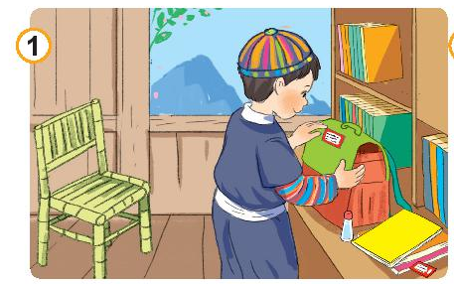
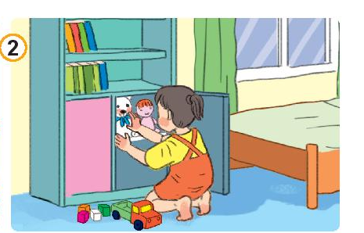
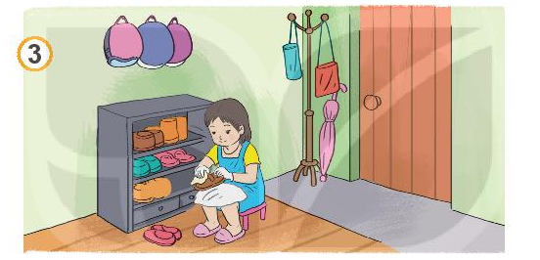
Các bạn trong tranh đã làm gì để bảo quản đồ dùng cá nhân?

Slide 9
Các bạn trong tranh đã làm gì để bảo quản đồ dùng cá nhân?

Slide 10




Thảo luận
nhóm đôi
Trả lời câu hỏi

Slide 11

Hãy kể một số việc cần làm để bảo quản:
- đồ dùng học tập
- mũ, nón, giày dép, túi xách
- đồ chơi
- quần áo

Slide 12


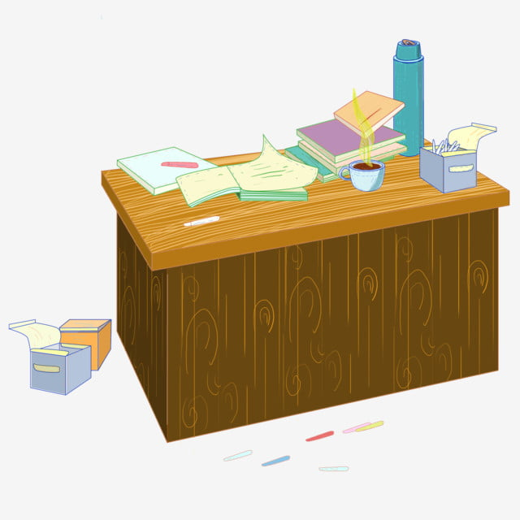

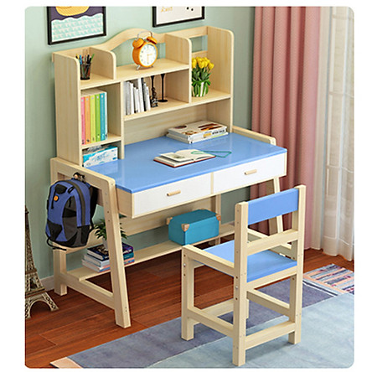
Những điều cần lưu ý khi sử dụng, bảo quản đồ dùng cá nhân:
Đồ dùng | Nên | Không nên
Sắp xếp theo từng loại, từng ngăn theo từng vị trí và đúng vị trí sau mỗi lần sử dụng; dán tên lên cặp, sách vở để tránh nhầm lẫn; giữ gìn các đồ dùng học tập.
Để sách vở không đúng nơi quy định, tẩy xoá nhiều trong vở, xé vở tuỳ tiện.
Đồ dùng học tập

Slide 13
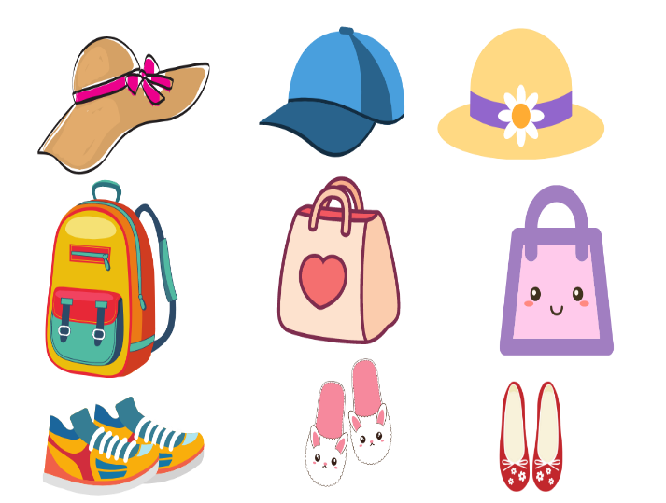
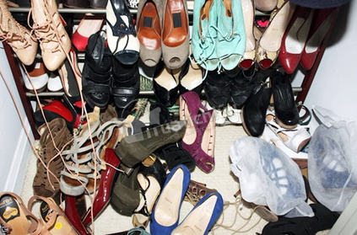
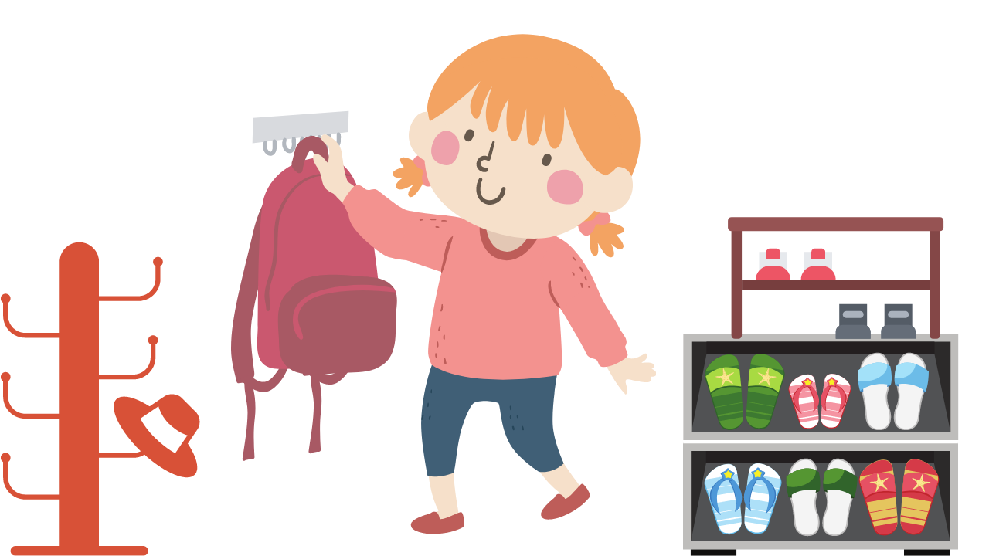
Những điều cần lưu ý khi bảo quản đồ dùng cá nhân:
Đồ dùng | Nên | Không nên
Treo mũ, nón, túi xách đúng nơi quy định; xếp giày, dép ngay ngắn, thẳng hàng theo từng đôi, từng loại, giữ giày, dép, mũ, nón sạch đẹp, vệ sinh thường xuyên.
Để mũ, nón, túi xách, giày
dép không đúng vị trí quy định, bụi bẩn, không vệ sinh thường xuyên.
Mũ, nón, giày dép,
túi xách

Slide 14
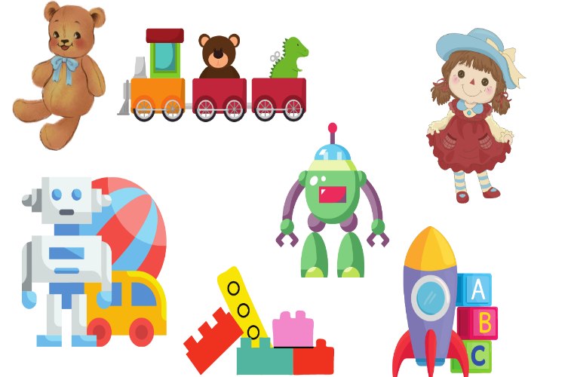
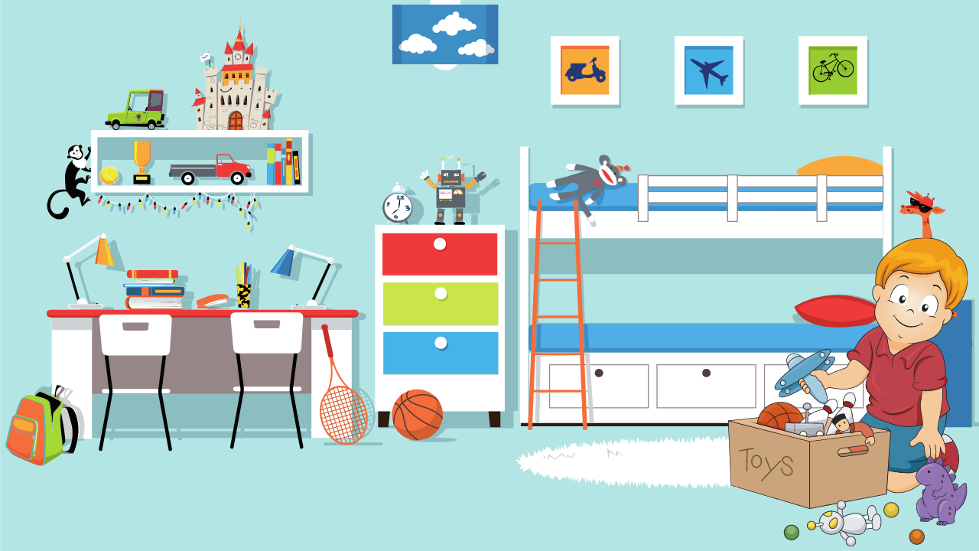
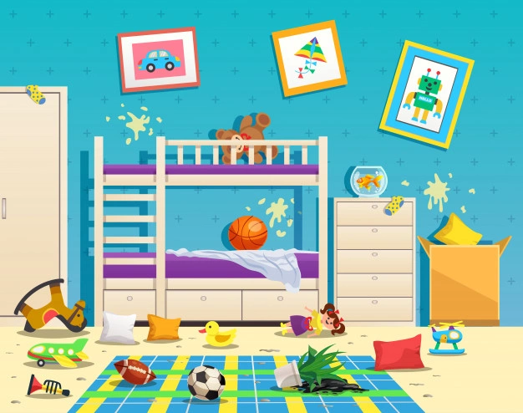
Những điều cần lưu ý khi bảo quản đồ dùng cá nhân:
Đồ dùng | Nên | Không nên
Xếp đồ chơi ngay ngắn và phân chia theo từng loại, giữ gìn đồ chơi sạch đẹp.
Để đồ chơi bừa bãi, không vệ sinh đồ chơi.
Đồ chơi

Slide 15
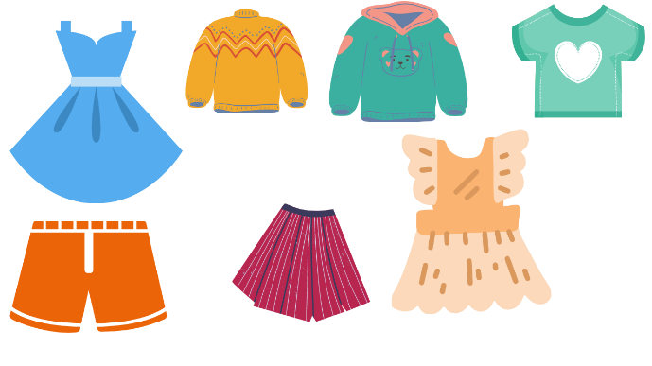
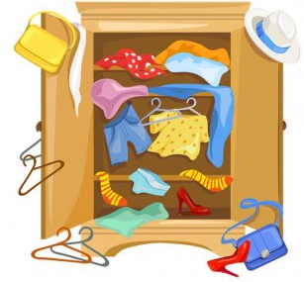
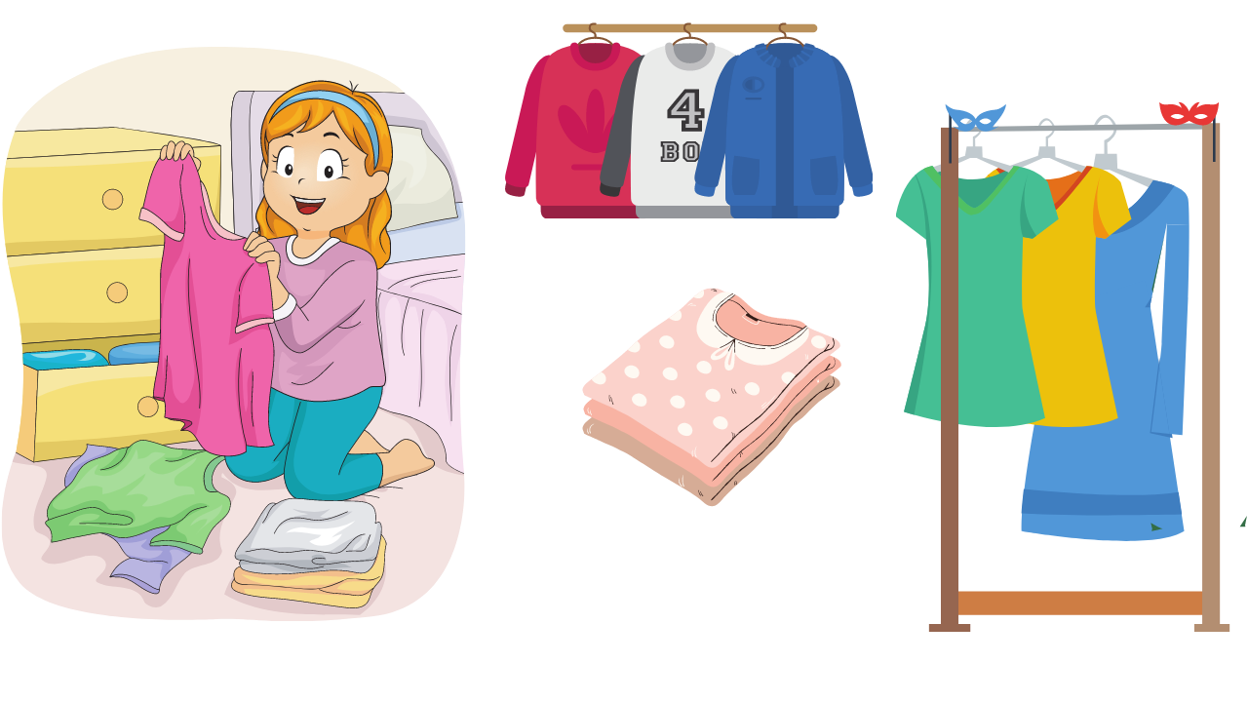
Những điều cần lưu ý khi bảo quản đồ dùng cá nhân:
Đồ dùng | Nên | Không nên
Để quần áo nhàu nát, bẩn, xếp không đúng vị trí.
Giữ gìn quần áo sạch đẹp, phẳng phiu, thơm tho, sắp xếp quần áo đúng vị trí quy định.
Quần áo

Slide 16
Hoạt động 2:
Tìm hiểu ý nghĩa của việc
bảo quản đồ dùng cá nhân

Slide 17
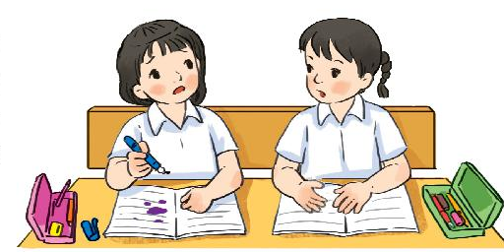
Đọc tình huống và trả lời câu hỏi:
Mỗi lần viết bài xong, Linh đều đóng nắp bút cẩn thận và để vào hộp. Mai thường không làm thế nên mỗi khi bút rơi, ngòi hay bị hỏng.
Nhận xét cách bảo quản đồ dùng học tập của bạn Linh và bạn Mai.
Điều gì đã xảy ra khi Mai không biết bảo quản bút?

Slide 18
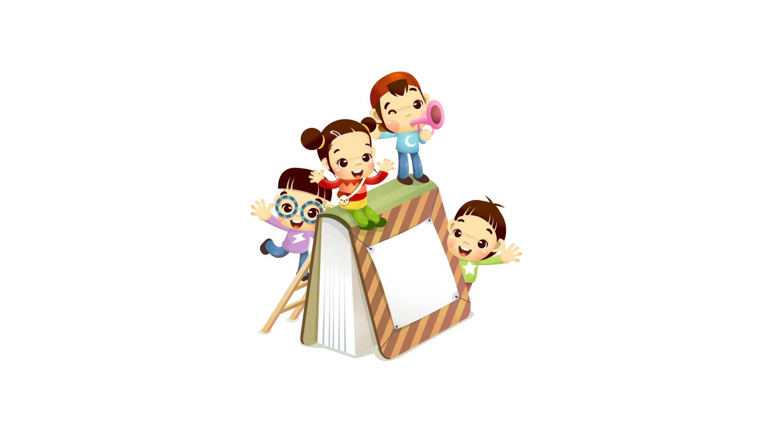
Theo em, việc bảo quản đồ dùng cá nhân có ích lợi gì?
Thảo luận nhóm 4

Slide 19

Lợi ích của việc
bảo quản đồ dùng cá nhân:
+ Giúp đồ dùng cá nhân luôn sạch sẽ, bền đẹp, sử dụng bền lâu.
+ Tiết kiệm tiền, công sức cho bố mẹ, người thân
+ Rèn tính ngăn nắp, gọn gàng và ý thức trách nhiệm trong việc bảo quản và sử dụng đồ dùng cá nhân.

Slide 20
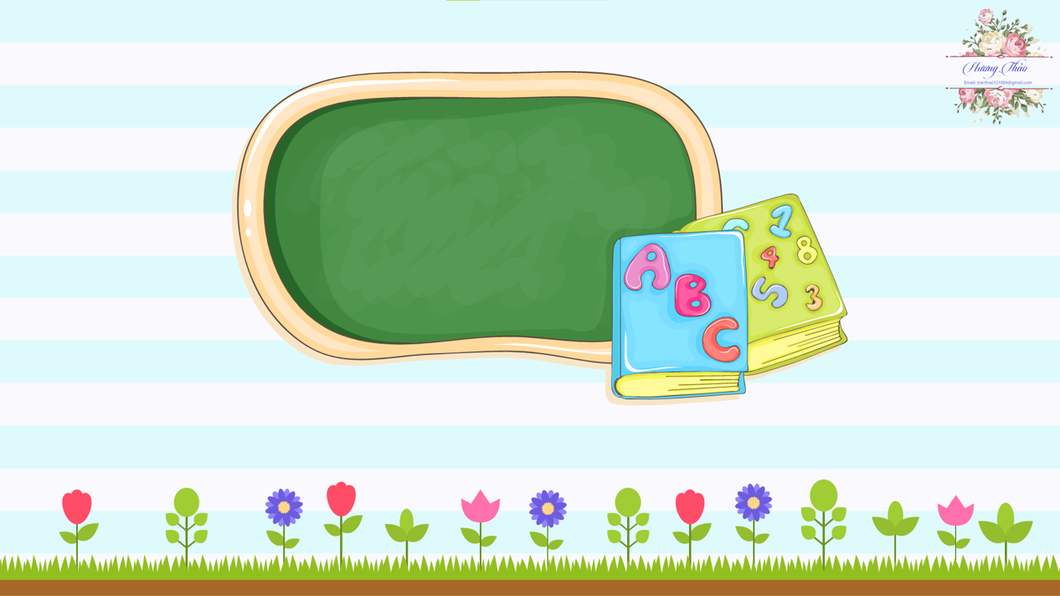
Tiết 2

Slide 21
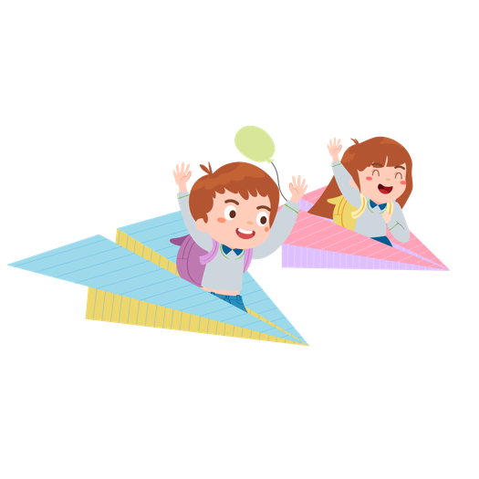

3. LUYỆN TẬP

Slide 22

Ôi, mẹ về rồi con Đầu To ơi!
Thôi chết rồi, bố ơi làm thế nào bây giờ?
Hai bố con đã dọn nhà chưa đấy?

Slide 23

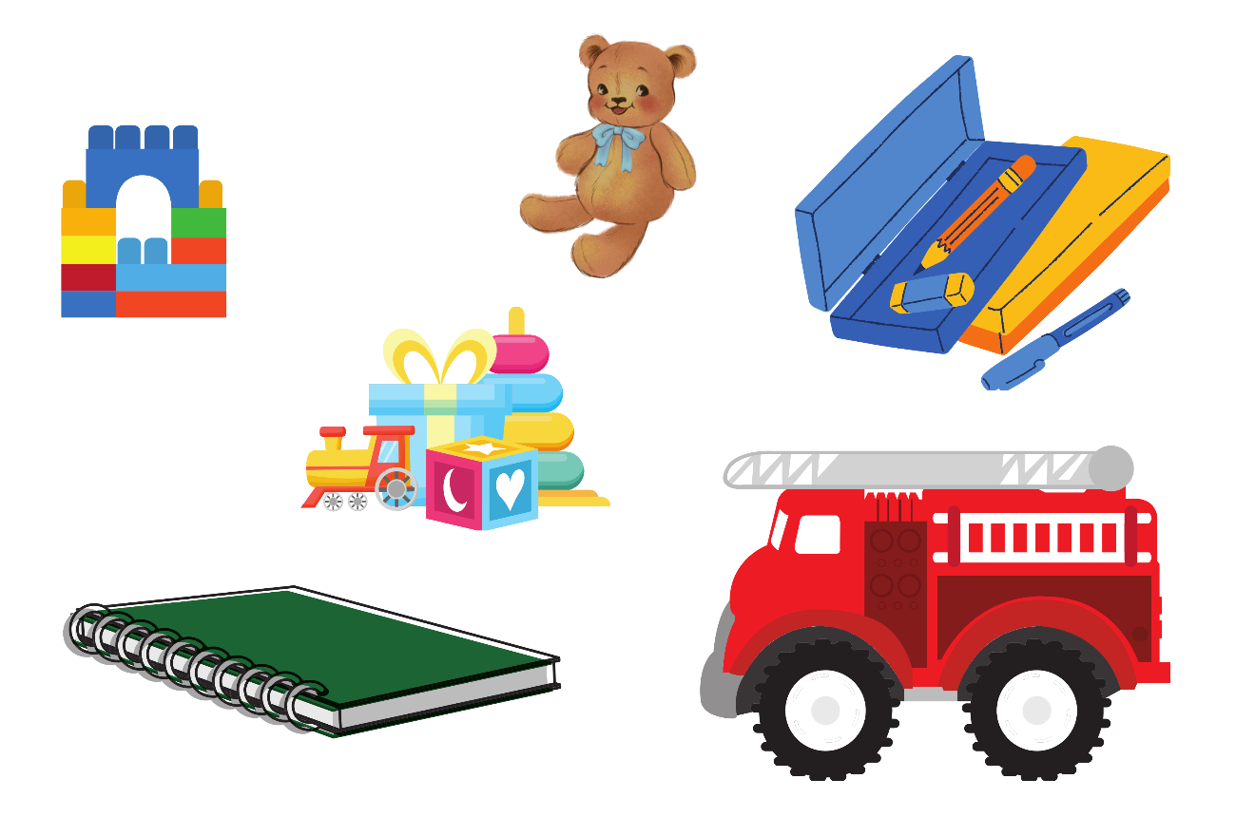
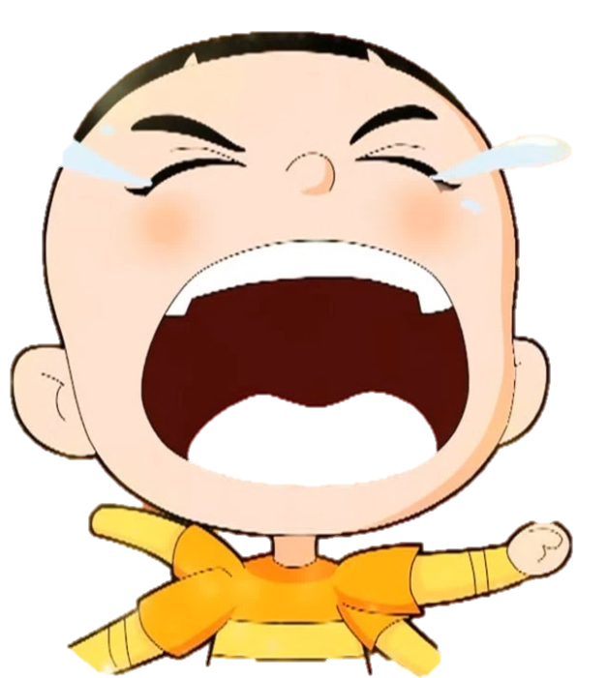



Các bạn ơi,
giúp mình với!
Phòng mình bừa bộn thế này, mẹ sẽ mắng mất!

Slide 24
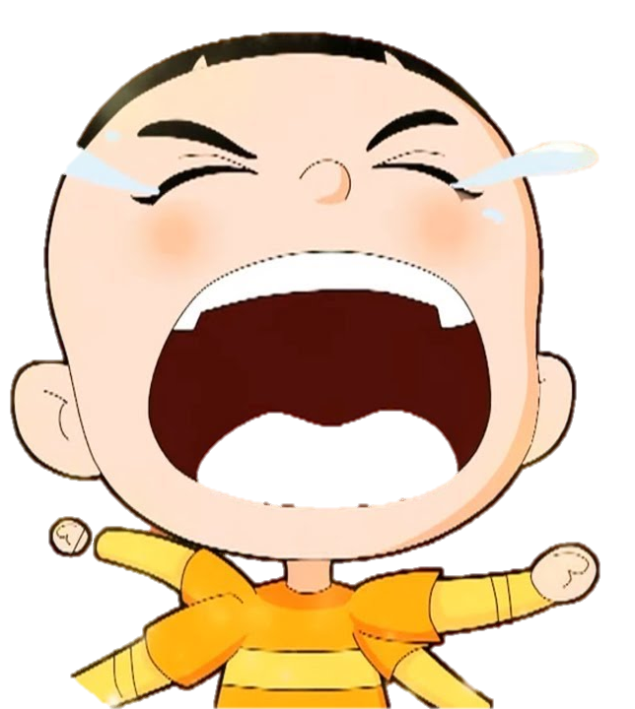
Trò chơi: Dọn dẹp nhà cửa

Slide 25
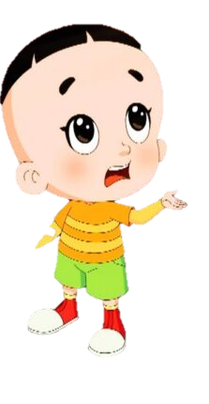


Luật chơi: Mỗi câu trả lời đúng của các bạn sẽ giúp tớ dọn dẹp một món đồ dùng. Các câu hỏi là những bức tranh về việc làm của các bạn nhỏ. Nếu bạn đồng tình với hành động đó hãy chọn ; nếu bạn không đồng tình với hành động đó hãy chọn

Slide 26
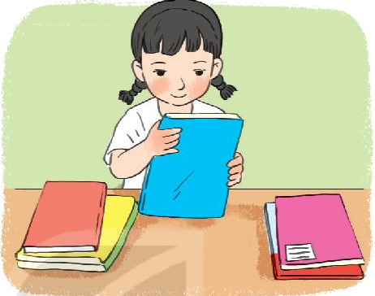

1
Lan bọc sách, vở cẩn thận.

Slide 28
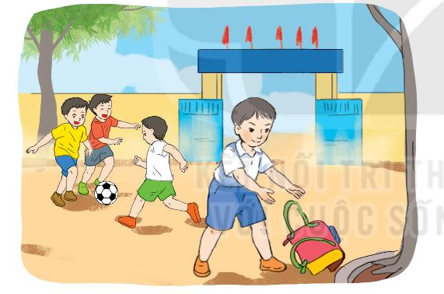
2
Để kịp đá bóng cùng các bạn, Bình vội quẳng ngay cặp sách dưới sân trường.

Slide 29


Slide 30
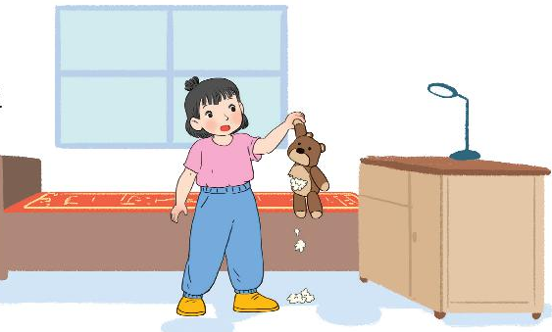
3
Hoa hay làm hỏng đồ chơi.

Slide 31


Slide 32
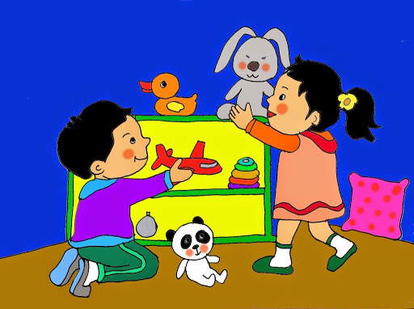
4
Huy và My cất gọn đồ chơi sau khi chơi xong.

Slide 33


Slide 34
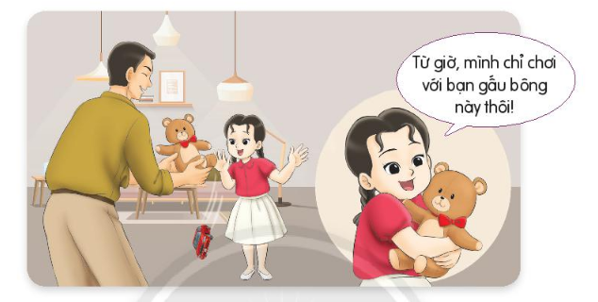
5
Được bố tặng đồ chơi mới, Lan liền vứt luôn đồ chơi cũ đi.

Slide 35


Slide 36
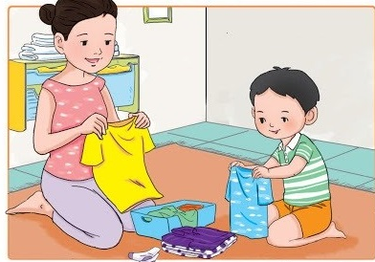
6
Minh giúp mẹ gấp quần áo gọn gàng.

Slide 38


Cảm ơn các bạn đã giúp tớ nhé!

Slide 39

Thảo luận nhóm 3 và thực hành
xử lí tình huống

Slide 40
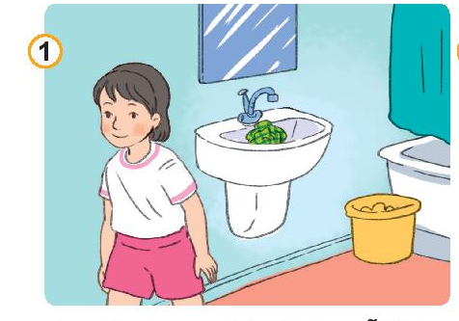
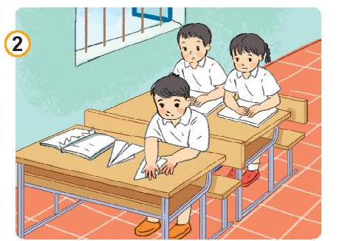
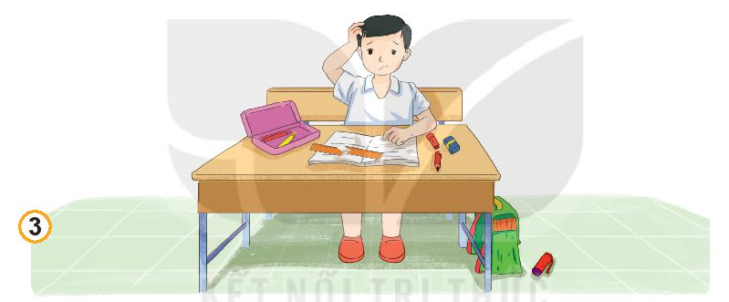
1. Quan sát và mô tả hành động, việc làm của các bạn trong tranh.
2. Nhận xét hành động, việc làm của từng bạn trong tranh và đưa ra lời khuyên phù hợp.
Lan thường vo tròn khăn sau khi rửa mặt xong.
Tuấn xé vở để gấp máy bay.
Mạnh hay làm rơi bút và thước.

Slide 41
Lan thường vo tròn khăn sau khi
rửa mặt xong.
Sau khi rửa mặt xong, Lan nên giặt sạch khăn, vắt khô và phơi ngay ngắn trên móc phơi tại nơi có ánh sáng để khăn mặt luôn sạch sẽ, thơm tho, không bị ẩm mốc.

Slide 42
Tuấn xé vở để gấp máy bay.
Sách vở cần được giữ gìn sạch, đẹp; Tuấn không nên xé sách, vở vì sẽ làm hỏng sách, vở.

Slide 43
Mạnh hay làm rơi bút và thước.
Mạnh nên để đồ dùng học tập ngay ngắn, đúng vị trí sau mỗi lần sử dụng tránh bị rơi. Nên kiểm tra thường xuyên đồ dùng học tập để tránh việc bị mất đồ.

Slide 44

4. VẬN DỤNG

Slide 45
Nhiệm vụ học tập về nhà:
Kể về những đồ dùng cá nhân của bản thân và cách em
bảo quản đồ dùng cá nhân hằng ngày, ghi lại cảm nhận của em theo
gợi ý sau:
Đồ dùng cá nhân | Cách thực hiện | Cảm nhận sau khi thực hiện
Đồ dùng học tập
Giày dép, quần áo, mũ nón
Đồ chơi cá nhân
Đồ dùng vệ sinh

Slide 46
Nhiệm vụ học tập về nhà:
2. Em cùng các bạn thực hiện việc bảo quản đồ dùng cá nhân.
3. Em hãy quan sát đồ dùng cá nhân của người thân trong gia đình để đưa ra lời khuyên hợp lí.

Slide 47


Thông điệp yêu thương:
Đồ dùng là bạn của ta
Giữ gìn, bảo quản để mà dùng lâu.

Slide 48

Hẹn gặp lại

